Slide 1
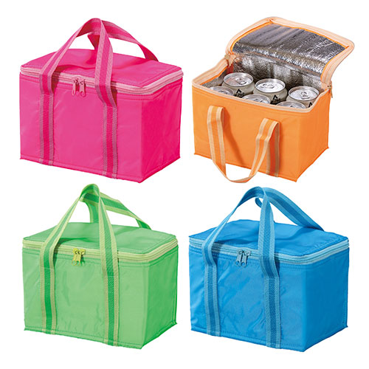
【提案書】
ソロア 保冷温バッグ
特徴
350mlの缶が6本ぴったり入る手頃なサイズ感が使いやすい、保冷温効果も抜群なウォーターバッグです。カラーバリエーションは全4色。オリジナルの名入れプリントも可能です。
納期
納期スペース
仕様
素 材 ： ポリエステル・アルミ蒸着フィルム
サイズ ： 220×140×160mm
包 装 ： ポリ袋入
お見積
お見積りスペース

